Slide 1
第頁
智联装配软件操作手册
2021-07-29

Slide 2
Agenda
第頁
产品界面
站别界面
Modellist界面
系统权限界面
用户界面
系统操作界面
系统消息界面
目
录

Slide 3
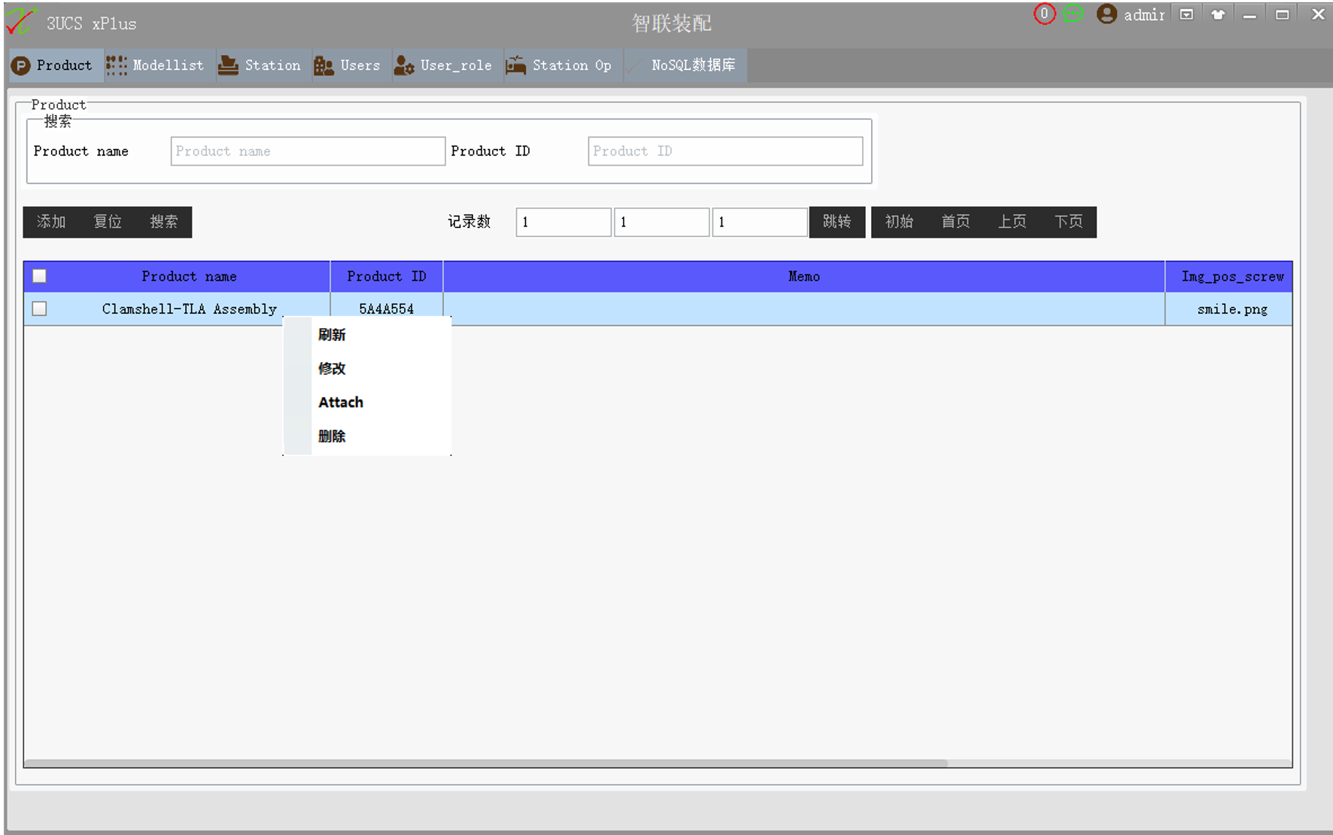
一、产品界面
第頁

Slide 4
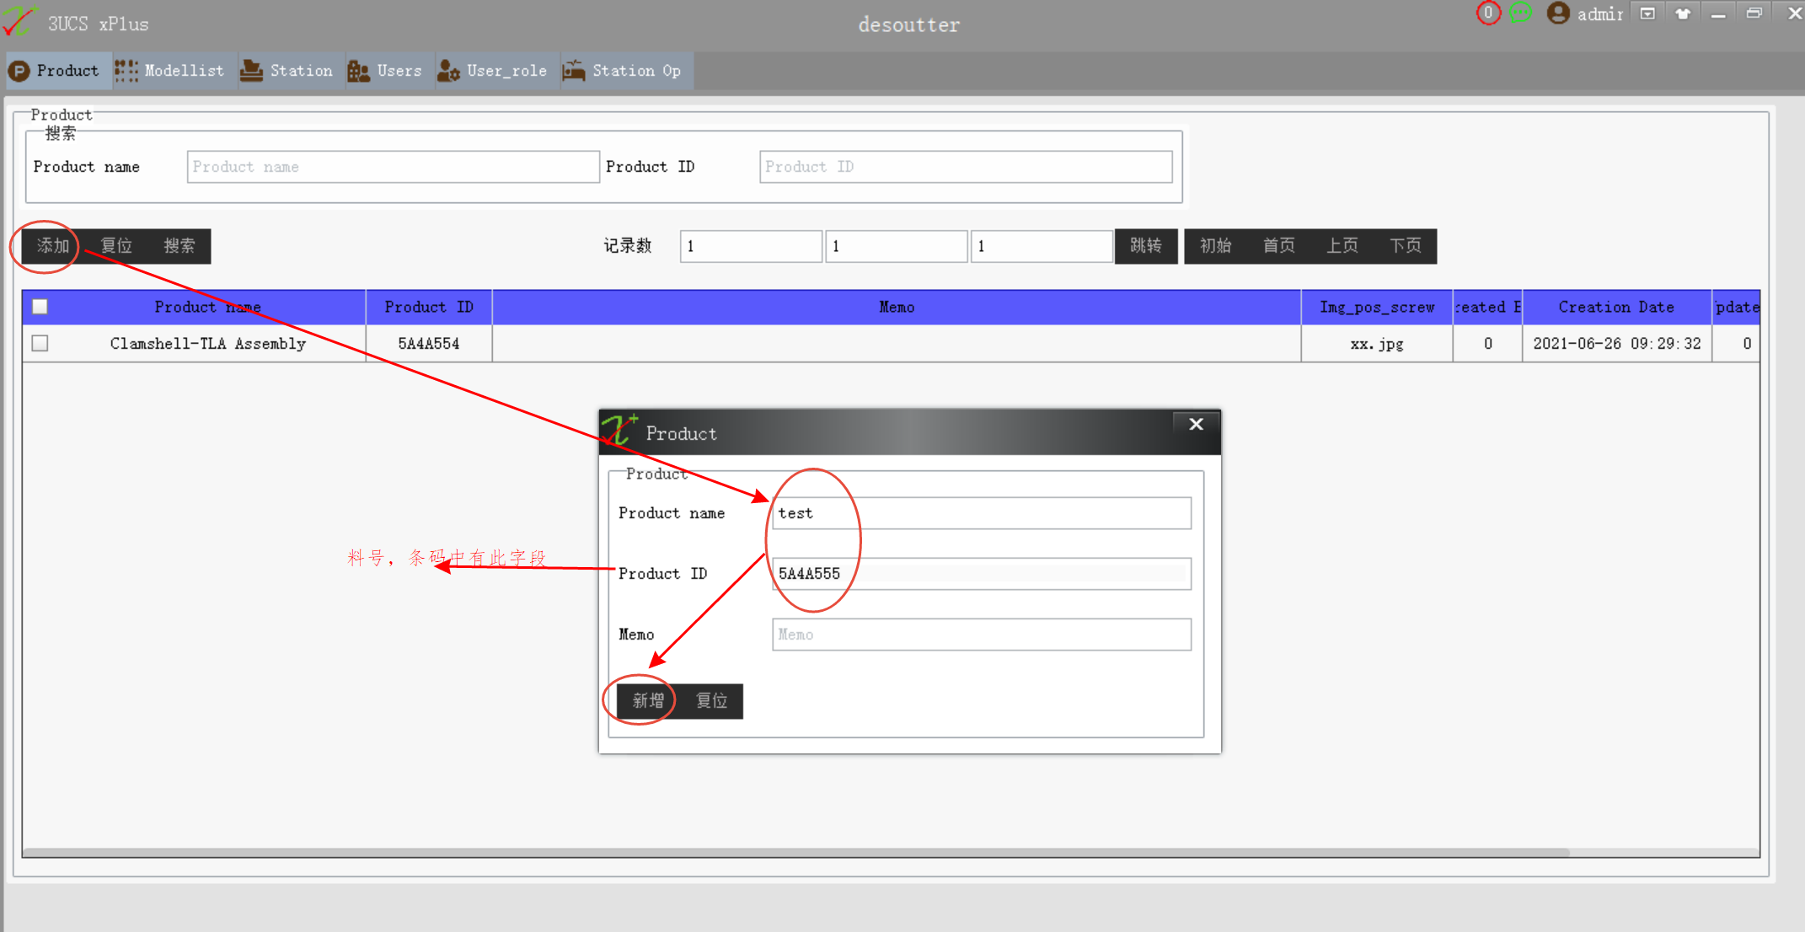
一、产品界面-增加产品
第頁

Slide 5
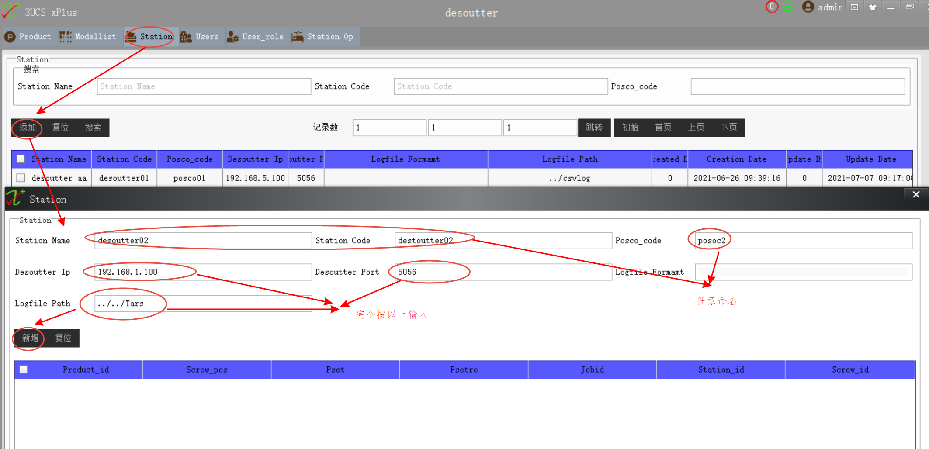
二、站别界面-新增
第頁

Slide 6
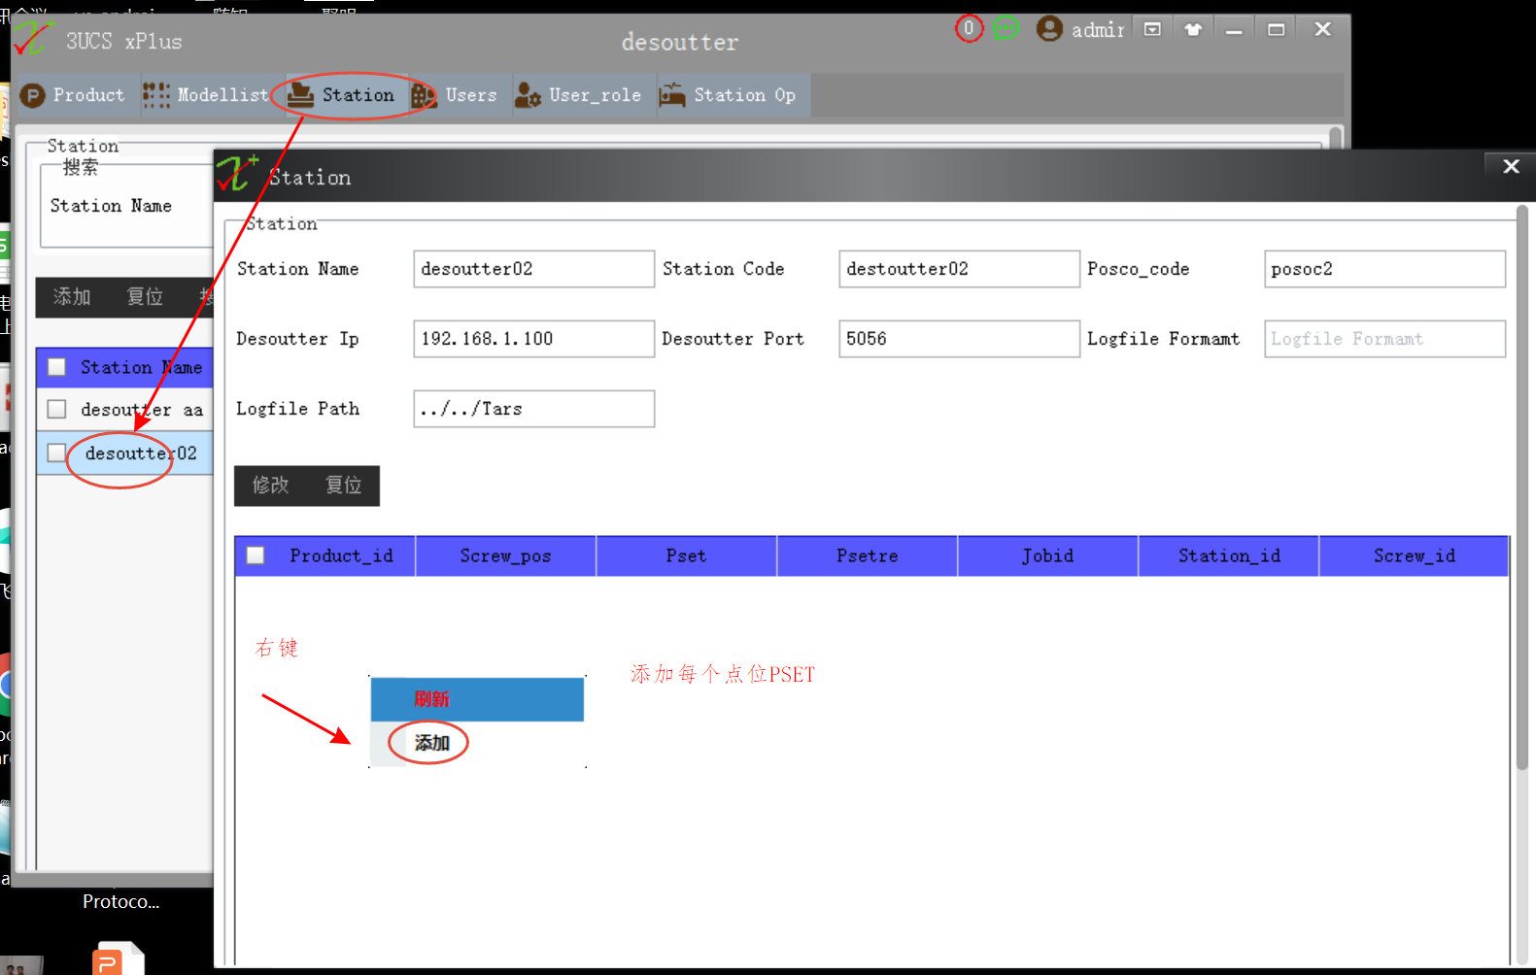
二、站别界面-添加每个点位PSET步骤一
第頁

Slide 7
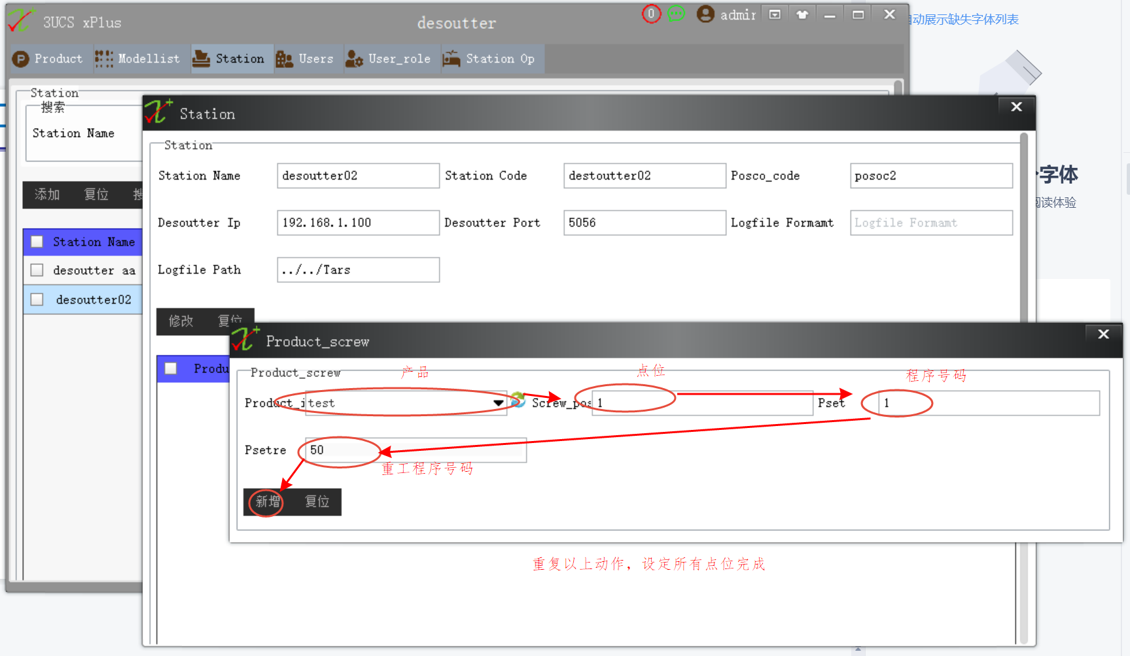
二、站别界面-添加每个点位PSET步骤二
第頁

Slide 8
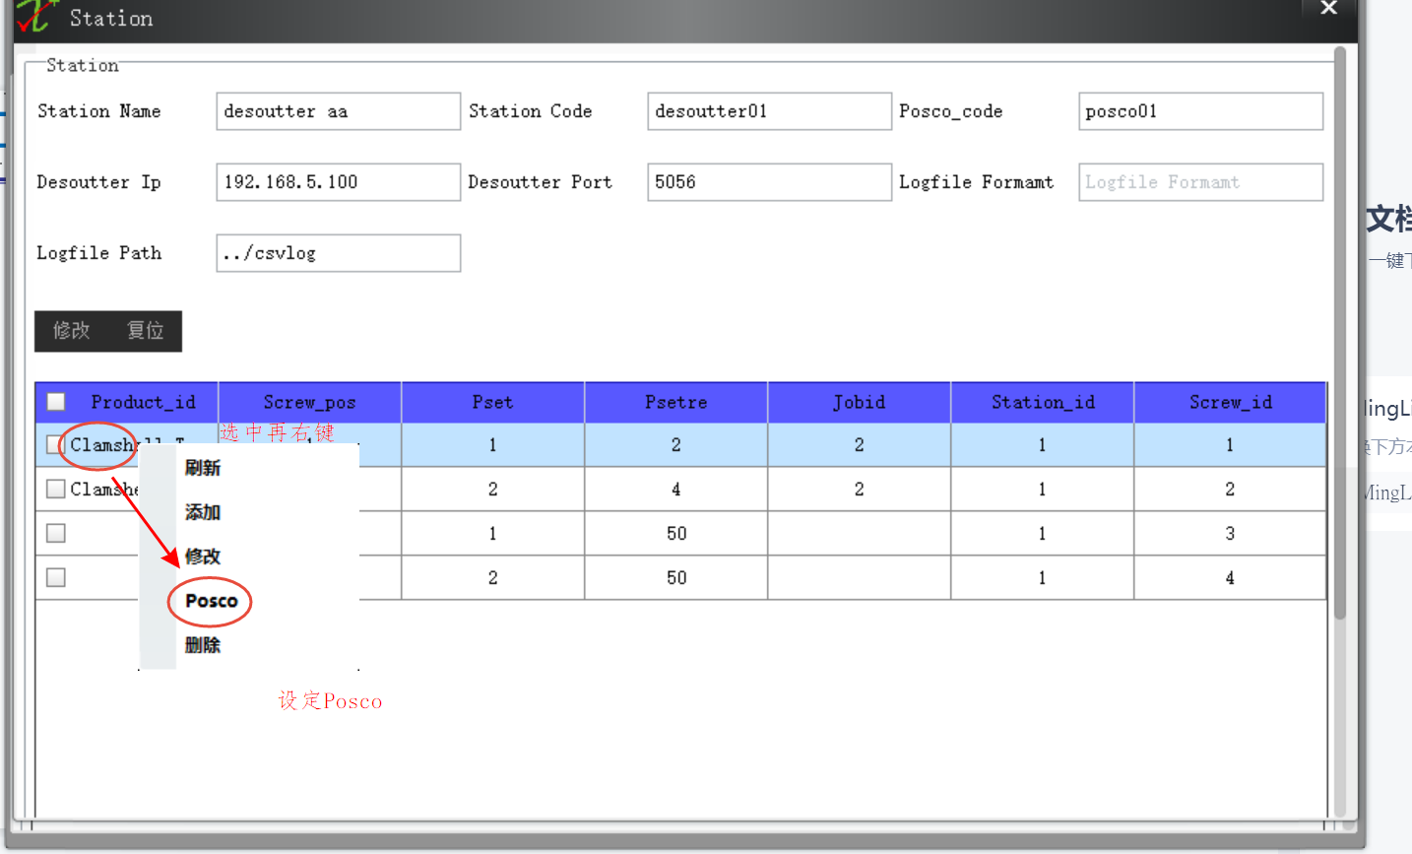
二、站别界面-设定Posco步骤一
第頁

Slide 9
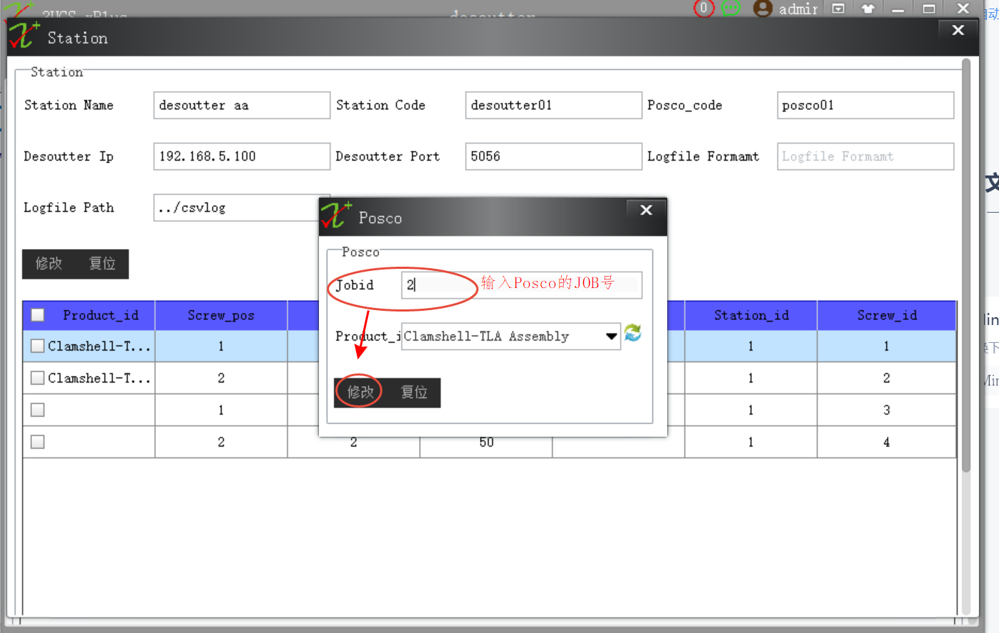
二、站别界面-设定Posco步骤二
第頁

Slide 10
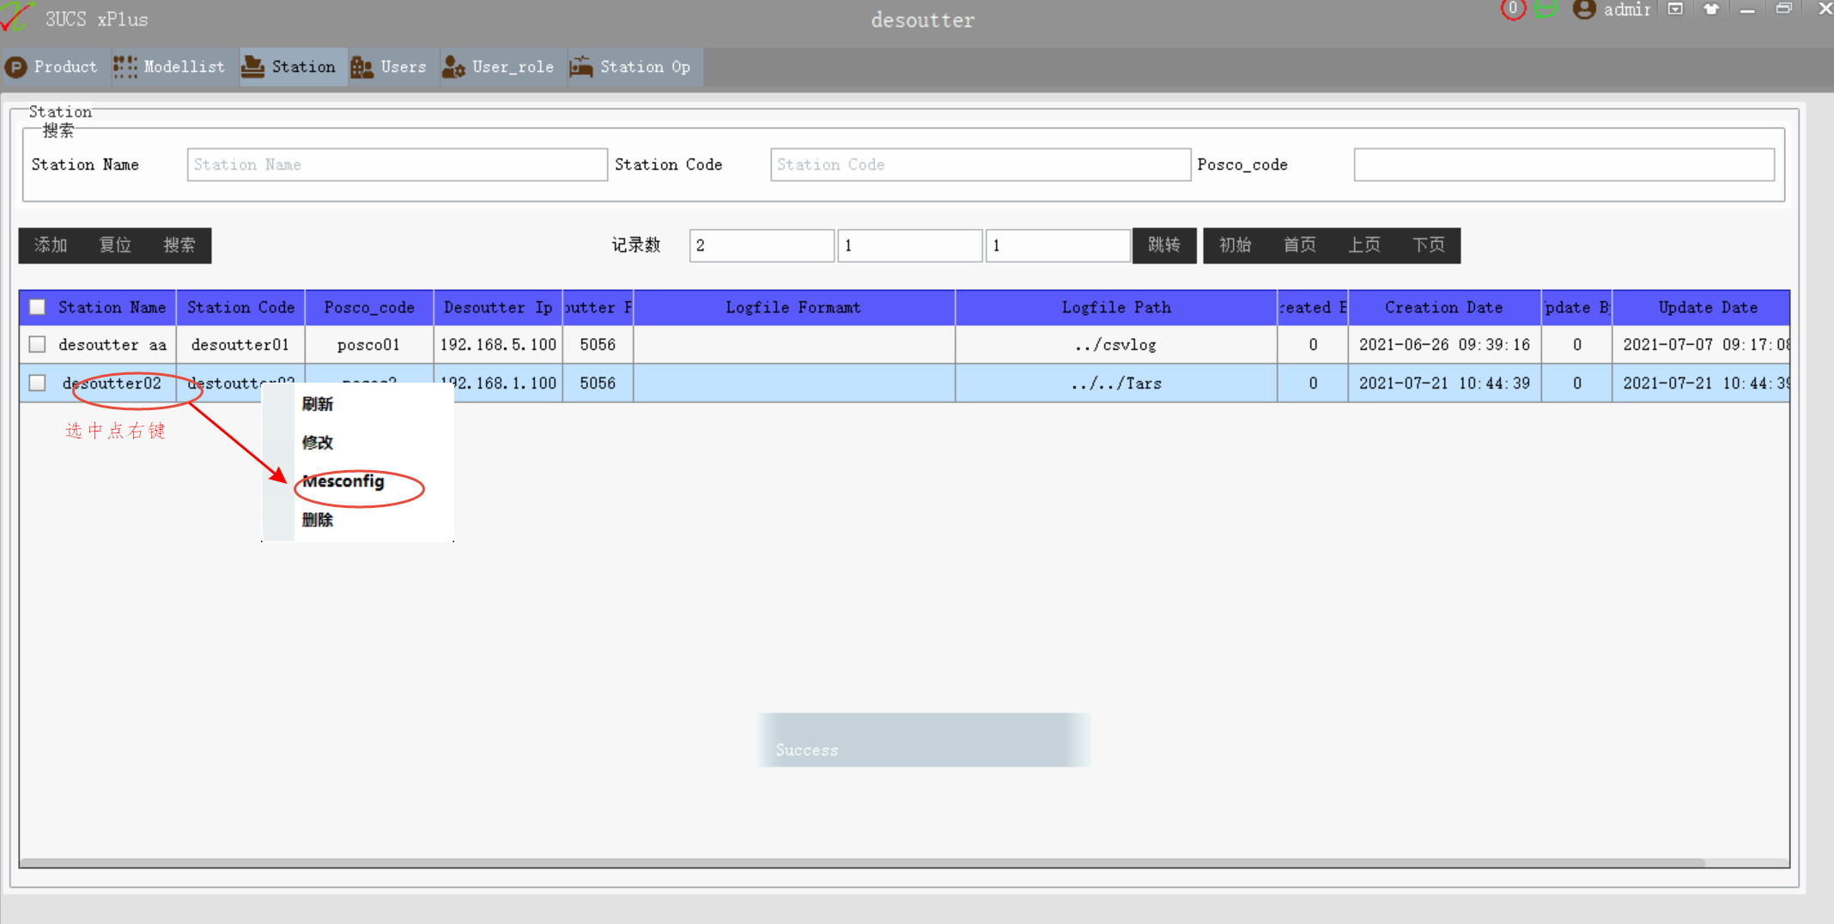
二、站别界面--Mescofig
第頁

Slide 11
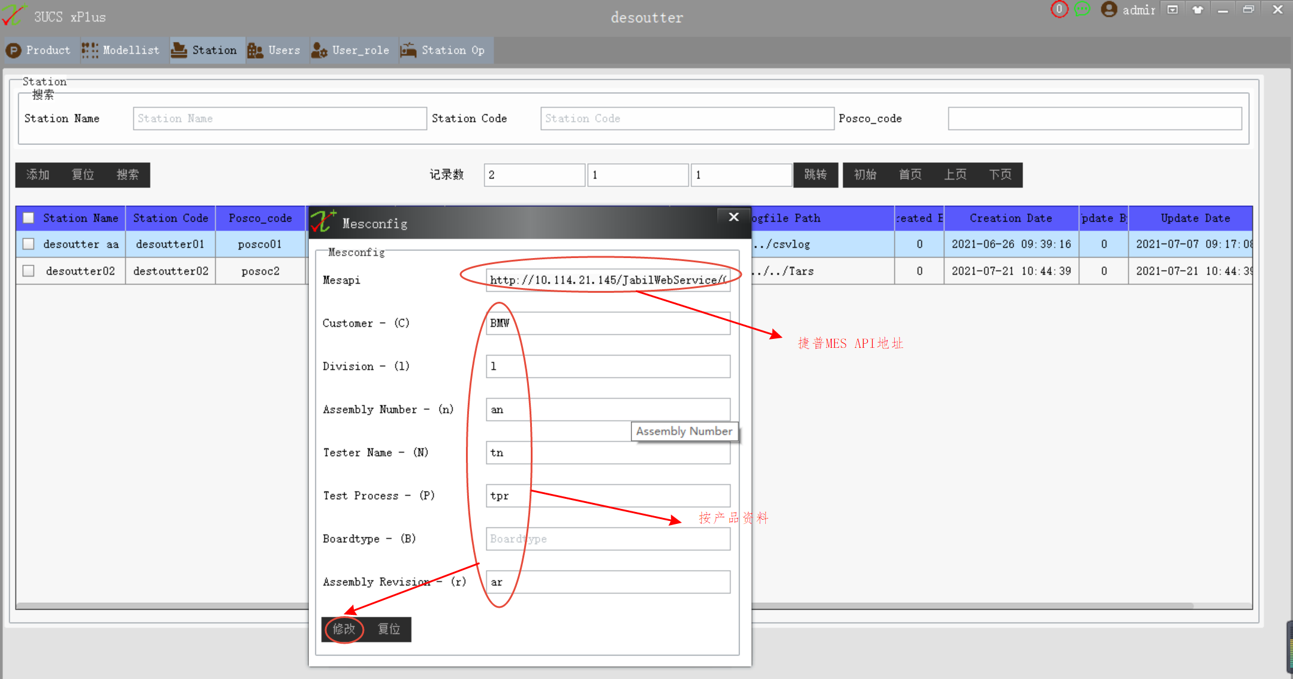
二、站别界面--Mescofig输入
第頁

Slide 12
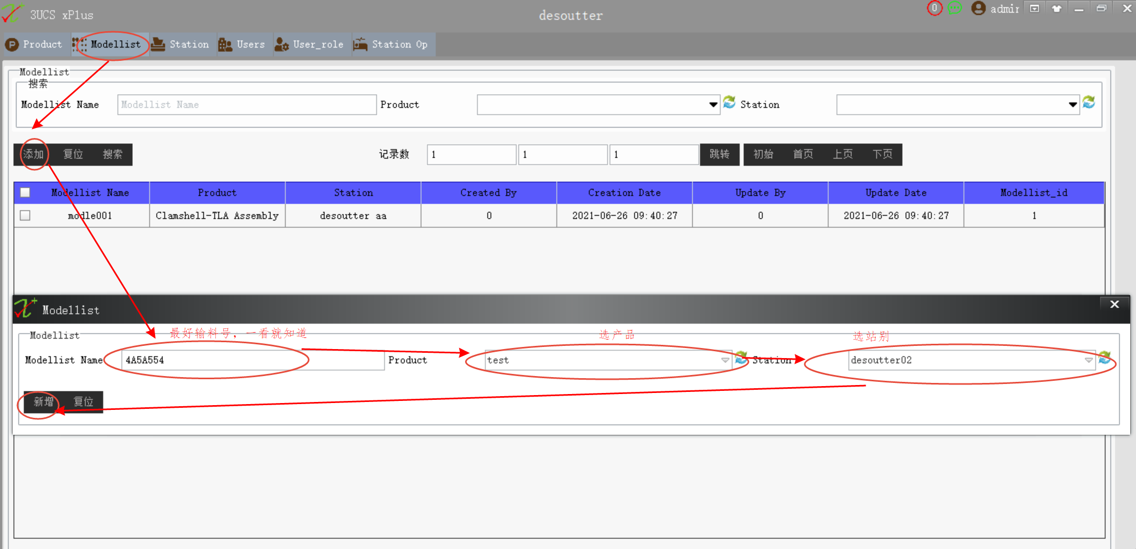
三、Modellist界面-新增
第頁

Slide 13
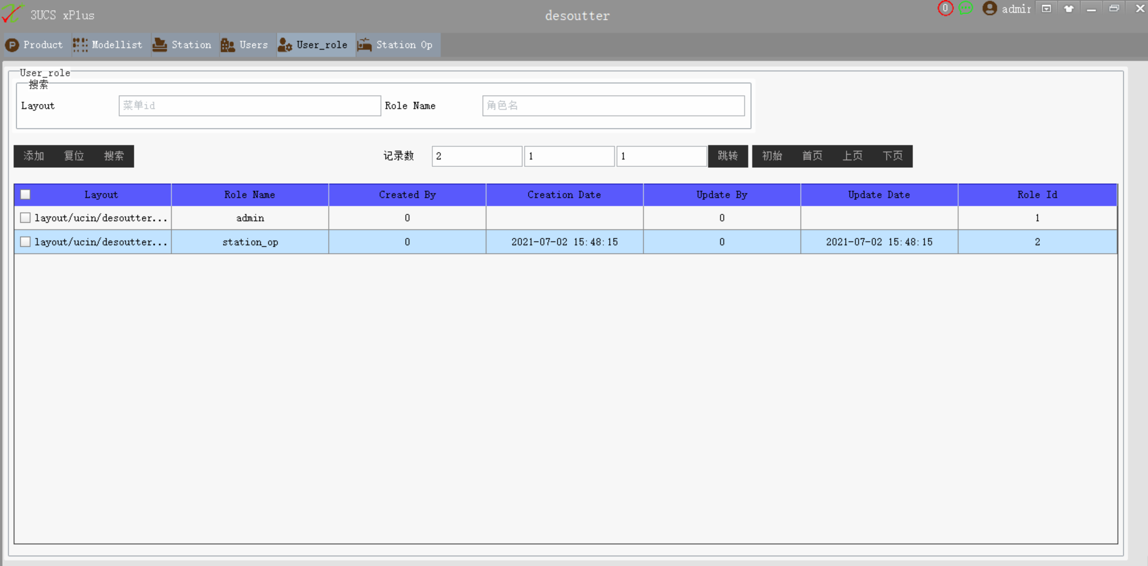
四、系统权限界面—不用更改
第頁

Slide 14
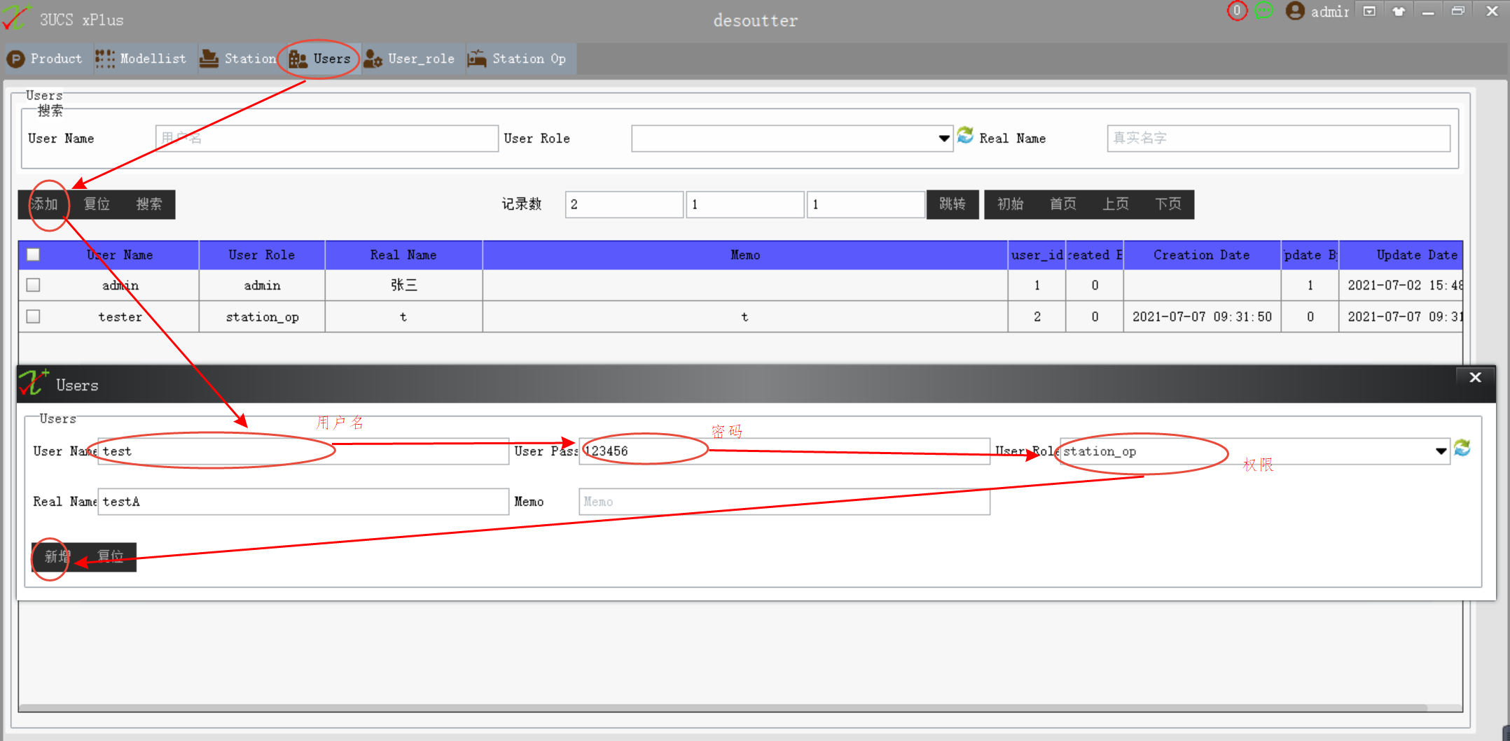
五、用户界面—新增用户
第頁

Slide 15
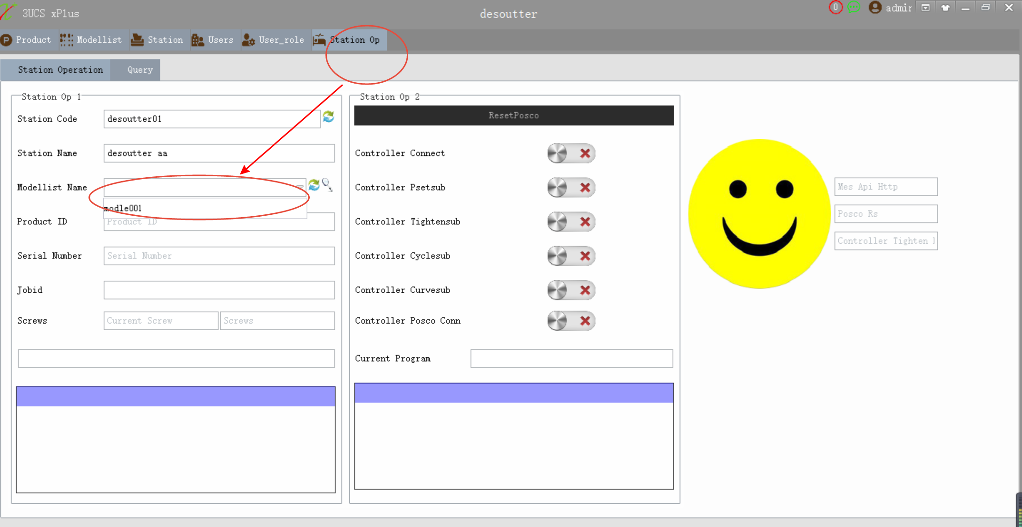
六、系统操作界面—操作步骤一
第頁

Slide 16
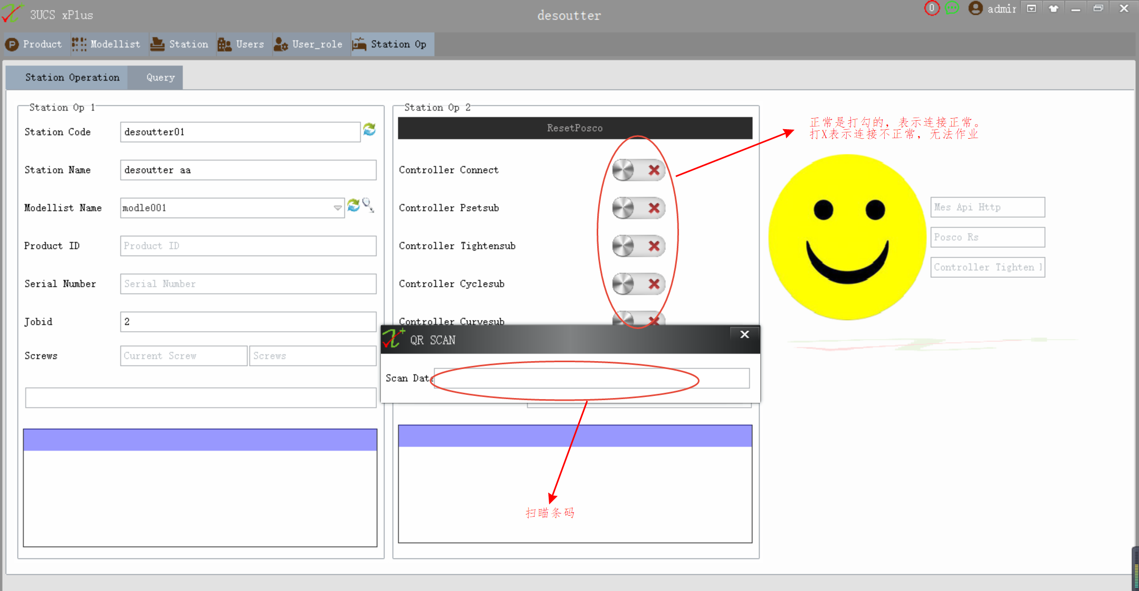
六、系统操作界面—操作步骤二
第頁

Slide 17
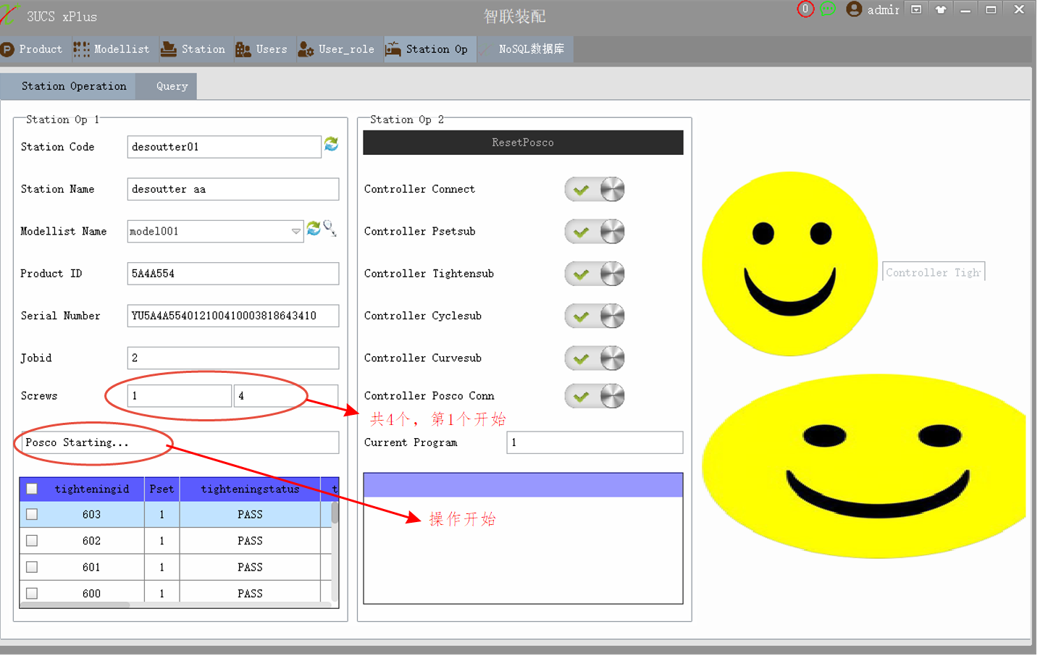
六、系统操作界面—操作步骤三（作业开始）
第頁

Slide 18
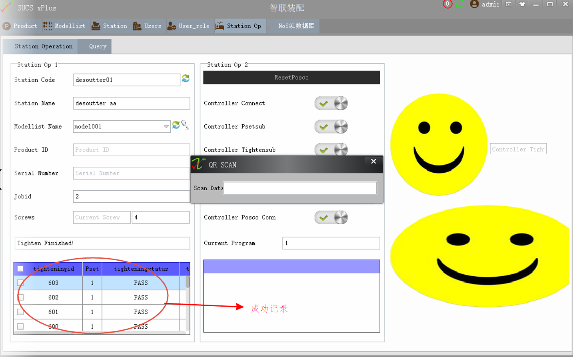
六、系统操作界面—操作步骤四（作业成功）
第頁

Slide 19
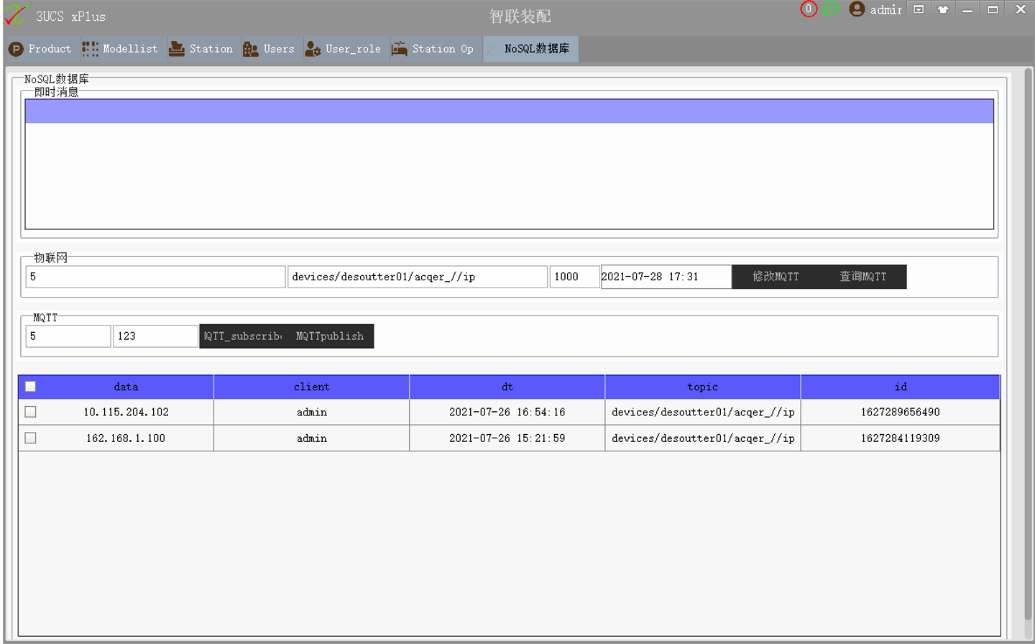
七、系统消息界面
第頁

Slide 20
第頁
END

